Slide 1
Immobiliària 2.0, adequació als estàndards actuals
Emilio Plaza Domínguez

Slide 2
OBJECTIUS
Posar en pràctica els coneixements assolits durant el grau als diferents sectors necessaris pel projecte
Redissenyar la imatge d’una empresa real
Actualitzar el lloc web millorant l’estructura i l’aspecte visual
Dissenyar una aplicació per a dispositius mòbils

Slide 3
PLANIFICACIÓ
El projecte s’ha dividit en tres blocs principals amb una seqüencia de treball similar:
Blocs | Organització
1. Redisseny imatge | Estat actual | Esbossos | Consensuar i finalitzar disseny
2. Actualitzar lloc web | Millores a realitzar | Estructuració i prototip visual | Modificacions i interfície gràfica
3. Disseny aplicació | Estudi mercat | Estructuració i prototip visual | Modificacions i interfície gràfica

Slide 4
DESENVOLUPAMENT
Els programes principals per realitzar el projecte han sigut els següents:
Justinmind Prototyper 7.8.0
Visio 2010
Adobe Illustrator CS6
Adobe Premiere Pro CS6

Slide 5
DESENVOLUPAMENT
Marca corporativa

Slide 6
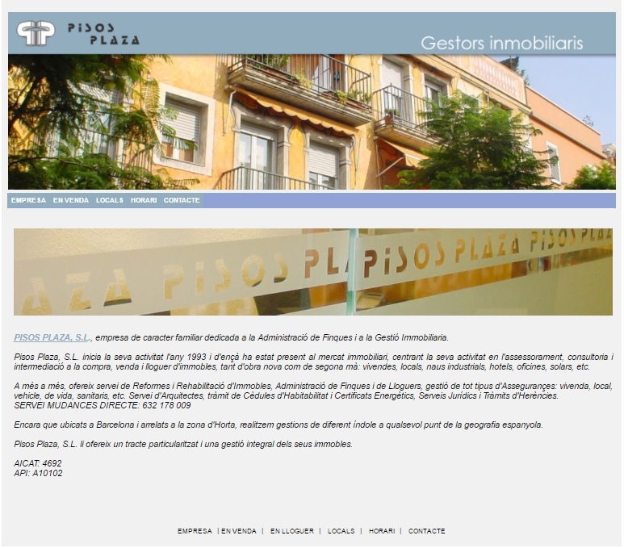
DESENVOLUPAMENT
Millora lloc web

Slide 7
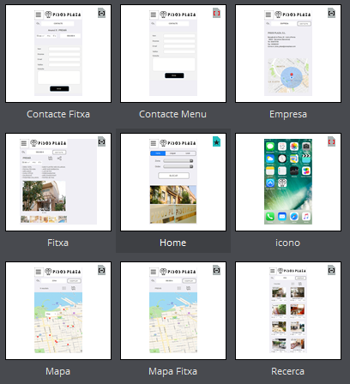
DESENVOLUPAMENT
Creació
nova aplicació

Slide 8
RESULTATS
Imatge de conjunt empresarial
Gama cromàtica uniforme
Presencia en tecnologies actuals
Augment públic objectiu

Slide 9
CONCLUSIONS
El client:
Actualització necessària dels seus recursos
Aprenentatge del funcionament d’ús actual de les tecnologies informàtiques
Personalment:
Aplicar els coneixements adquirits durant el grau en diferents sectors
Planificar i estructurar les tasques
Coordinació amb les parts implicades

Slide 10
Autor: Emilio Plaza Domínguez
Grau en Multimèdia
Creació Gràfica
Consultor: Ivan Serrano Regol
Professor: Irma Vilà Òdena
Aquesta obra està subjecta a una llicència de Reconeixament-NoComercial-SenseObraDeribada 3.0 Espanya (CC BY-NC-ND 3.0 ES)

